Slide 1



FACULTAD DE INGENIERÍA Y CIENCIAS AGRARIAS
ESCUELA PROFESIONAL DE INGENIERÍA AGRÓNOMA
Germinación de semillas de lechuga expuestas a condiciones con luz y sin luz.
PRODUCCIÓN Y TECNOLOGIA DE SEMILLAS
INTEGRANTES:
Campos Troyes Edgar Orlando
Tarrillo Reina Mayra Estefanny
Neyra Alarcon Shirley Milagros
Silva Castro Jose Luis
Tapia Chavarri Britney Emeli
Montano Salazar Segundo Bernabe
DOCENTE: Lozano Isla, Flavio
2025
1
Notes:
1

Slide 2
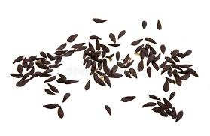
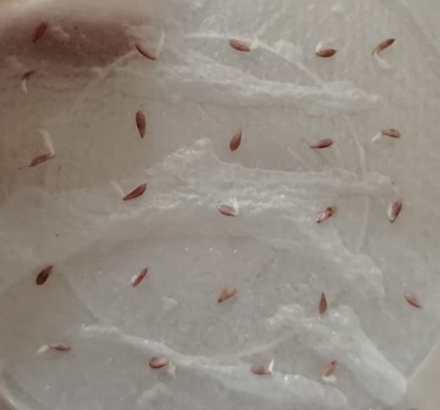
I. INTRODUCCIÓN
¿Qué es la germinación?
Factores influyentes
Fotoblastismo en lechuga
Proceso que inicia con la imbibición de agua y termina cuando la radícula emerge de la semilla (Rodríguez-Quilón et al., 2008).
Internos: viabilidad del embrión y reservas.
Externos: agua, temperatura y luz (Suárez & Melgarejo, 2010).
Clásicamente fotoblástica positiva, aunque semillas de alto vigor pueden germinar independientemente de la luz.
2

Slide 3
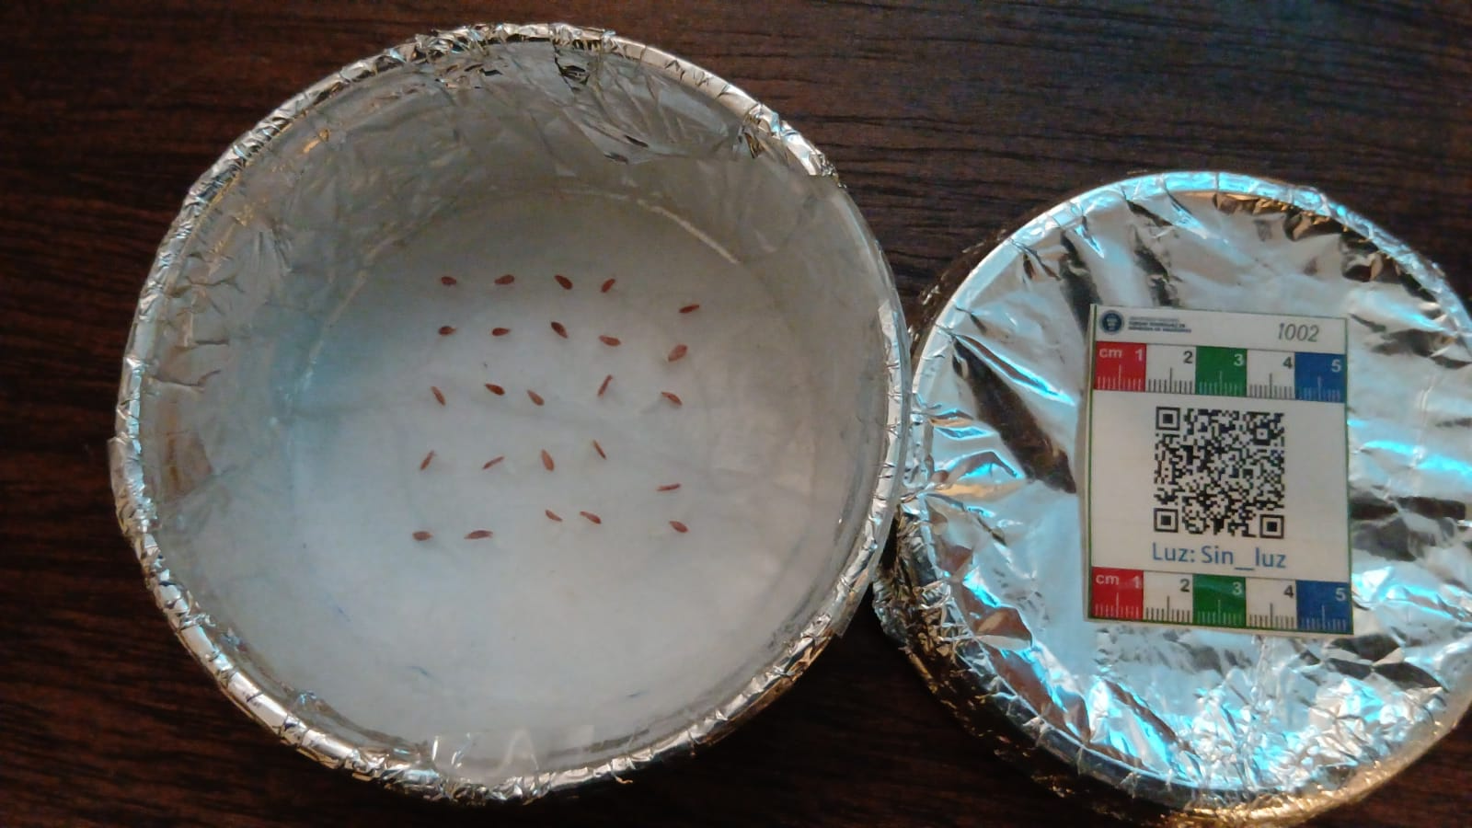
OBJETIVOS
Evaluar el efecto que tiene la luz sobre la germinación de semillas de lechuga
Estimar el tiempo de germinación de semillas tanto con luz y sin luz.
3

Slide 4
II. MATERIALES Y METODOLOGÍA
Materiales
Metodología
Papel toalla
Papel aluminio
Jeringa
Agua mineral
Pinzas
Cinta scotch
Ligas
Regla
Tijera
Etiquetas
Laptop
Recipientes (tapers)
Semillas de lechuga.
Diseño experimental
DCA con 2 tratamientos (con luz / sin luz) y 6 repeticiones = 12 unidades experimentales.
Taper con papel toalla húmedo + 25 semillas uniformes. Sin luz: cubiertos con papel aluminio.
Montaje
Evaluación diaria por 5 días, registrando germinación en libro de campo.
Seguimiento
4

Slide 5
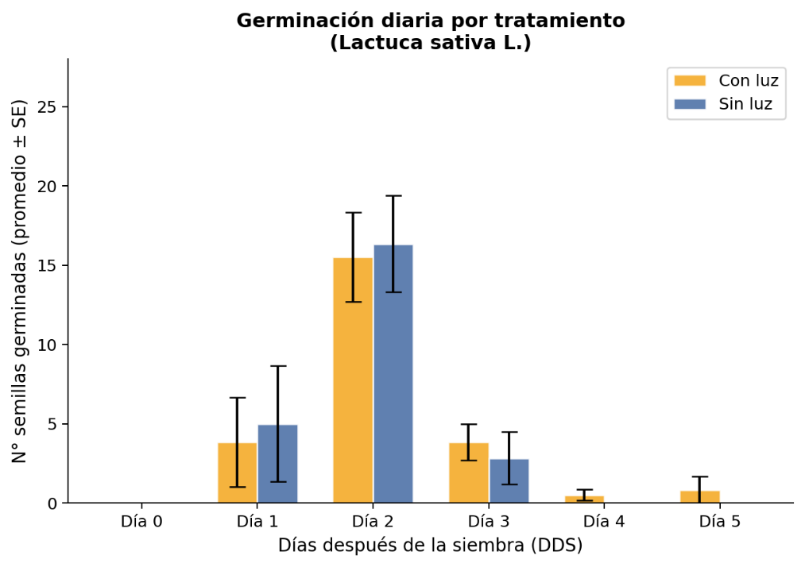
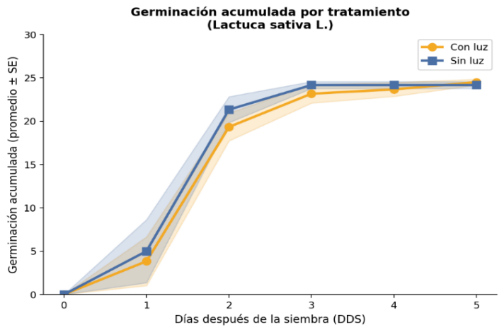
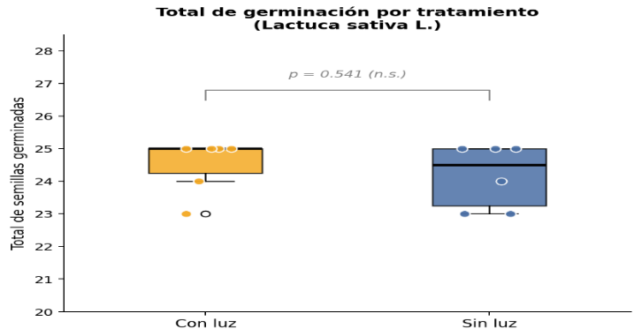
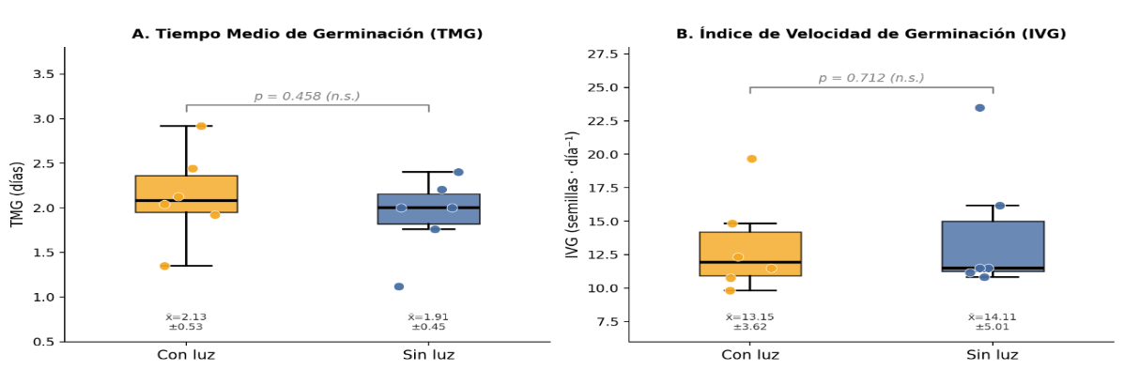
III. RESULTADOS Y DISCUSIONES
Resultados
Germinación diaria
Germinación acumulada
Germinación total por tratamiento
Indicadores de germinación bajo condiciones de luz y oscuridad
11

Slide 6
Discusiones
Efecto de la luz en lechuga
La germinación de Lactuca sativa está regulada por el fitocromo (Bewley et al., 2013). Aunque se espera menor germinación en oscuridad (Borthwick et al., 1952), no se encontraron diferencias significativas (t = 0.632; p = 0.541).
Inicio y pico de germinación
Germinación inició el día 1 y alcanzó su pico el día 2, coincidiendo con el comportamiento típico de L. sativa (24–72 h bajo condiciones óptimas). La curva acumulada mostró patrón sigmoide característico (Bradford, 2002).
Implicancias prácticas
La ausencia de luz no afecta la capacidad germinativa en estas condiciones, respaldando la siembra en bandejas cubiertas durante los primeros días, como es común en almácigos (Hernández-Herrera et al., 2014).
15

Slide 7
IV. CONCLUSIONES
La luz no tuvo un efecto significativo sobre la germinación de semillas de lechuga bajo las condiciones evaluadas.
El porcentaje de germinación final fue muy similar en ambos tratamientos (~97%), cerca del 100%.
El TMG (con luz: 2.13 días; sin luz: 1.92 días) y el IVG mostraron variaciones leves, sin significancia estadística.
Semillas de alto vigor pueden germinar eficientemente independientemente de la iluminación.
Se validan prácticas agrícolas como la siembra en almácigos cubiertos durante los primeros días.
16

Slide 8
V. REFERENCIAS
Batlla, D., & Benech-Arnold, R. L. (2010). Predicting changes in dormancy level in natural seed soil banks. Plant Molecular Biology, 73(1-2), 3-13. https://doi.org/10.1007/s11103-010-9601-z
Bewley, J. D., Bradford, K. J., Hilhorst, H. W. M., & Nonogaki, H. (2013). Seeds: Physiology of development, germination and dormancy (3rd ed.). . Springer New York. https://doi.org/10.1007/978-1-4614-4693-4
Borthwick, H. A., Hendricks, S. B., Parker, M. W., Toole, E. H., & Toole, V. K. (1952). A Reversible Photoreaction Controlling Seed Germination. Proceedings of the National Academy of Sciences, 38(8), 662-666. https://doi.org/10.1073/pnas.38.8.662
Bradford, K. J. (2002). Applications of hydrothermal time to quantifying and modeling seed germination and dormancy. Weed Science, 52(2), 248-260. https://doi.org/https://doi.org/10.1614/0043-1745(2002)050[0248:AOHTTQ]2.0.CO;2
Finch‐Savage, W. E., & Leubner‐Metzger, G. (2006). Seed dormancy and the control of germination. New Phytologist, 171(3), 501-523. https://doi.org/10.1111/j.1469-8137.2006.01787.x
Hernández-Herrera, R. M., Santacruz-Ruvalcaba, F., Ruiz-López, M. A., Norrie, J., & Hernández-Carmona, G. (2014). Effect of liquid seaweed extracts on growth of tomato seedlings (Solanum lycopersicum L.). Journal of Applied Phycology, 26(1), 619-628. https://doi.org/10.1007/s10811-013-0078-4
Lemos Neto, H. D. S., Guimarães, M. D. A., Silva, B. D. N., & Medeiros Filho, S. (2018). Germinación y emergencia de lechuga a temperaturas elevadas. Revista Colombiana de Ciencias Hortícolas, 12(3), 677-684. https://doi.org/10.17584/rcch.2018v12i3.7720
Nascimento, W. M., & Cantliffe, D. J. (2002). Germinação de sementes de alface sob altas temperaturas. Horticultura Brasileira, 20(1), 103-106. https://doi.org/10.1590/S0102-05362002000100020
Quail, P. H. (2002). Phytochrome photosensory signalling networks. Nature Reviews Molecular Cell Biology, 3(2), 85-93. https://doi.org/10.1038/nrm728
Rodríguez-Quilón, I., Adam, G., & Durán, J. (2008). Ensayos de germinación y análisis de viabilidad y vigor en semillas. Semillas hortícolas, 836-838. https://orbi.uliege.be/bitstream/2268/37372/1/articulo%20definitivo%20agricultura%20nov.pdf
Rosabal, L., Martínez, L., Yanelis, R., Dell’Amico, J., & Núñez, M. (2014). ReviewPhysiological, biochemistry and gene expression aspects in water stress.Influence in the germination process. Cultivos tropicales, 35(3), 24-35. http://scielo.sld.cu/pdf/ctr/v35n3/ctr03314.pdf
Suárez, D., & Melgarejo, L. (2010). Biología y germinación de semillas. Experimentos en fisiología vegetal, 13-25. https://scholar.google.com/citations?view_op=view_citation&hl=es&user=uirNabYAAAAJ&citation_for_view=uirNabYAAAAJ:XiSMed-E-HIC
Yanniccari, M., Tambussi, E., Istilart, C., & Castro, A. M. (2012). Glyphosate effects on gas exchange and chlorophyll fluorescence responses of two Lolium perenne L. biotypes with differential herbicide sensitivity. Plant Physiology and Biochemistry, 57, 210-217. https://doi.org/10.1016/j.plaphy.2012.05.027
17

Slide 9
18

Slide 10
Estudiantes | % participación
Campos Troyes Edgar Orlando | 100%
Tarrillo Reina Mayra Estefanny | 100%
Neyra Alarcon Shirley Milagros | 100%
Silva Castro Jose Luis | 100%
Tapia Chavarri Britney Emeli | 100%
Montano Salazar Segundo Bernabe | 100%
19

